Slide 1
Plástica Bienvenida Primavera
6° y 7° Grado

Slide 2
Actividad
Realizar un cuadro en un cartón rígido.
Pintar el fondo del mismo y luego realizar el florero y sus respectivas flores de material reciclable.
Materiales a utilizar: cartón, tapitas, sorbete, vasos plásticos, botellas de plástico, etc.

Slide 3
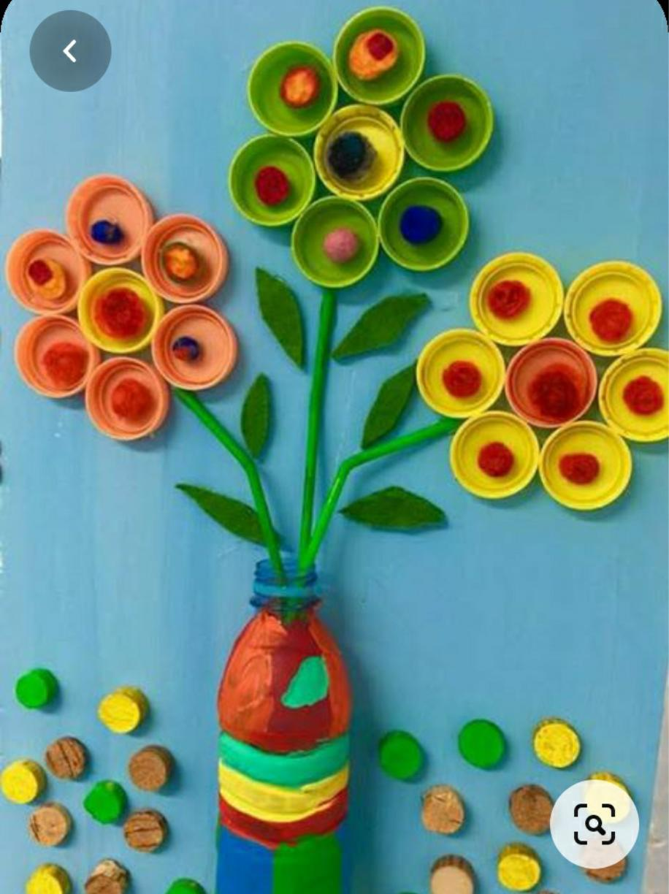
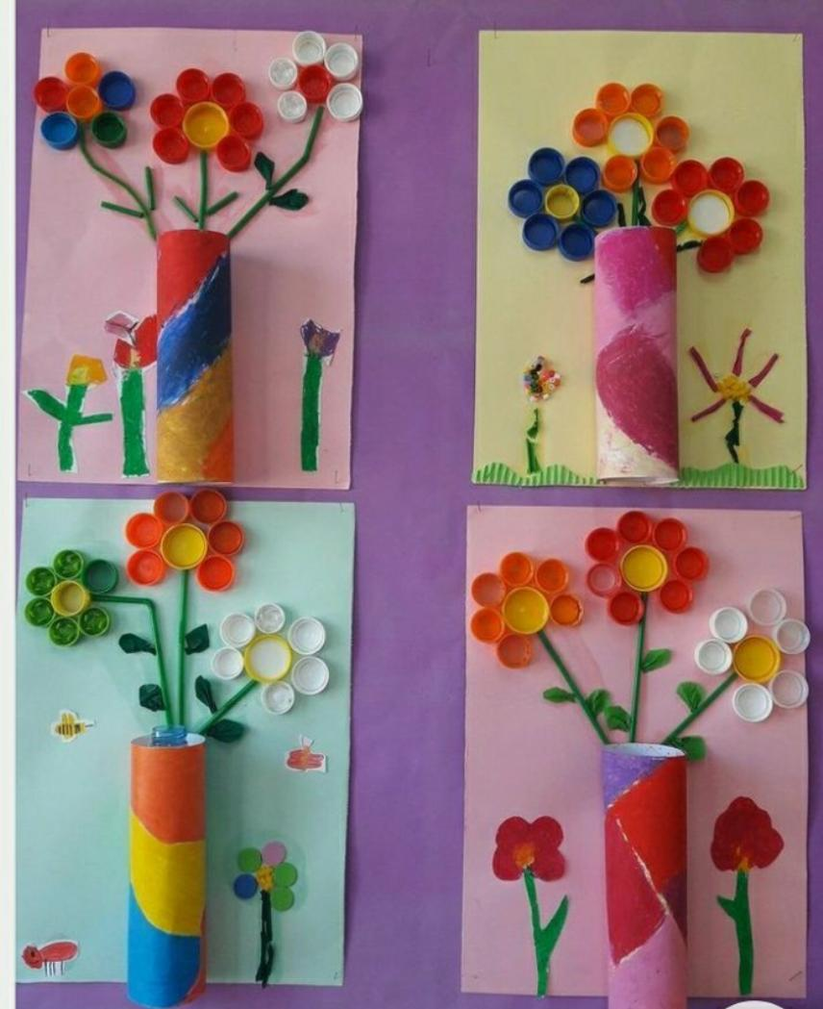
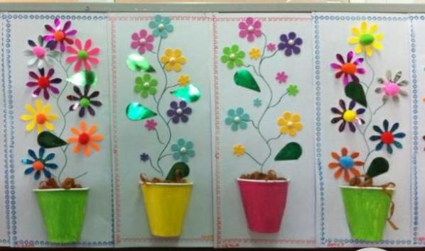
Imágenes sugeridas

